Slide 1
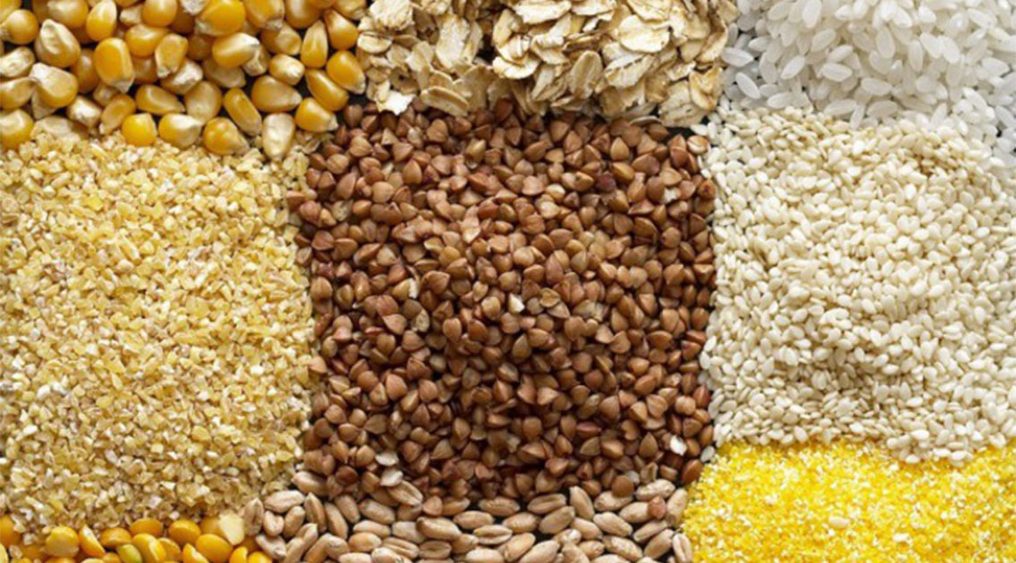
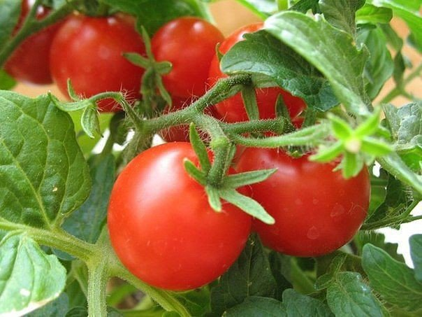

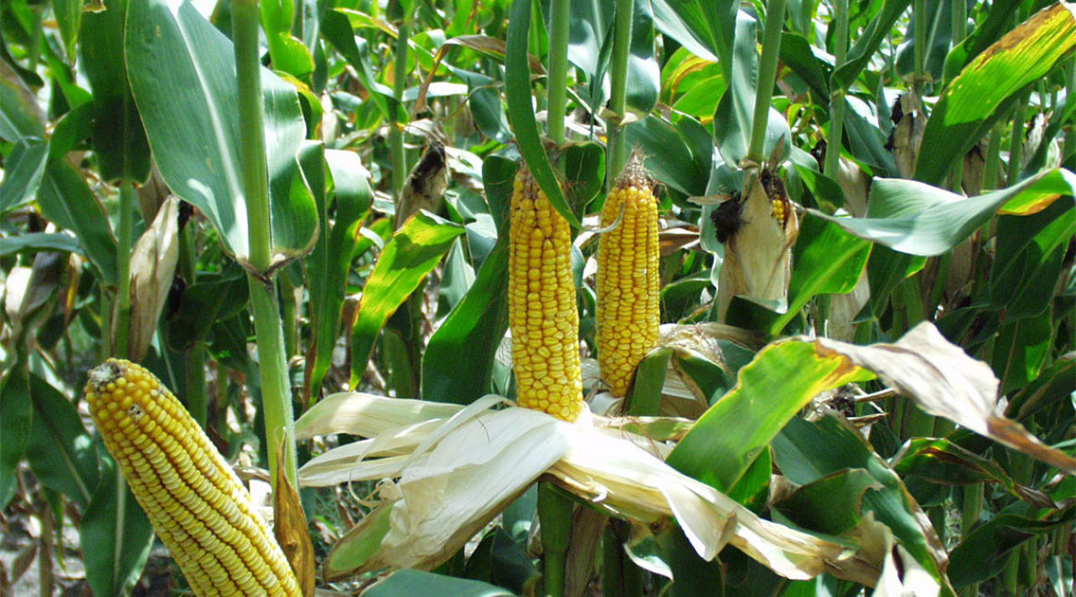
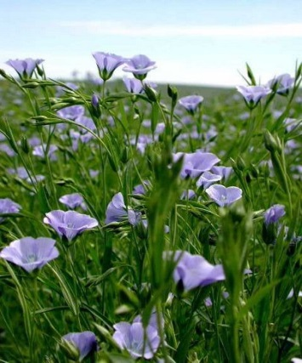
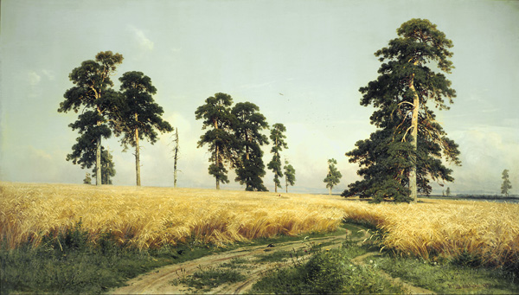
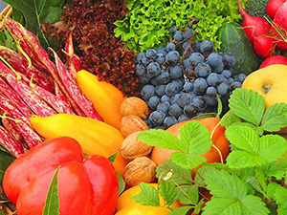
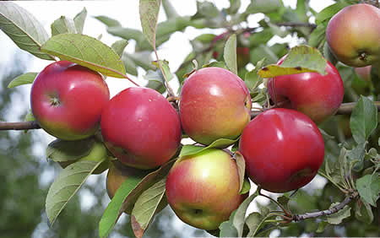
Агропромышленный комплекс.
Растениеводство.
Подготовила: учитель географии Стройкина С.Н.

Slide 2
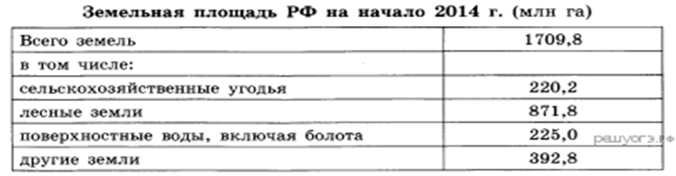
Минутка ОГЭ
Ис­поль­зуя дан­ные таб­ли­цы «Зе­мель­ная пло­щадь в РФ на на­ча­ло 2014 г.», опре­де­ли­те долю лес­ных зе­мель (в %) в общем объёме зе­мель­ной пло­ща­ди. По­лу­чен­ный ре­зуль­тат округ­ли­те до це­ло­го числа.
Ответ: 871,8:1709,8*100=50,9 ≈51%

Slide 3
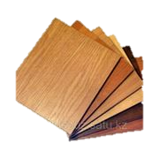
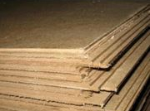
В Том­ской об­ла­сти построено не­сколь­ких новых пред­при­я­тий по про­из­вод­ству дре­вес­но­стру­жеч­ных и дре­вес­но­во­лок­ни­стых плит. В на­сто­я­щее время на долю об­ла­сти при­хо­дит­ся 15% в об­ще­рос­сий­ском про­из­вод­стве этой про­дук­ции.
Какая осо­бен­ность при­род­но-ре­сурс­ной базы Том­ской об­ла­сти бла­го­при­ят­ству­ет раз­ви­тию на её тер­ри­то­рии про­из­вод­ства дре­вес­но­стру­жеч­ных и дре­вес­но­во­лок­ни­стых плит? Ука­жи­те одну осо­бен­ность.

Slide 4
В де­рев­не Чудцы Бок­си­то­гор­ско­го рай­о­на Ле­нин­град­ской об­ла­сти открылся де­ре­во­об­ра­ба­ты­ва­ю­щий ком­плек­с ООО «ММ-Ефи­мов­ское». Новый завод по про­из­вод­ству досок тол­щи­ной от 13 до 100 мм раз­ме­стил­ся на тер­ри­то­рии пло­ща­дью 24 га.
Какая осо­бен­ность при­род­но-ре­сурс­ной базы Ле­нин­град­ской об­ла­сти спо­соб­ство­ва­ла стро­и­тель­ству в Бок­си­то­гор­ском рай­о­не пред­при­я­тия по про­из­вод­ству пи­ло­ма­те­ри­а­лов?
Какие экологические последствия могут возникнуть в данном месте?

Slide 5
Агропромышленный комплекс (АПК) – это совокупность всех отраслей хозяйства, участвующих в производстве продукции из сельскохозяйственного сырья.
Агропромышленный комплекс
1 звено
Отрасли, обеспечивающие развитие сельского хозяйства
2 звено
Сельское хозяйство
3 звено
Отрасли, перерабатывающие продукцию сельского хозяйства

Slide 6
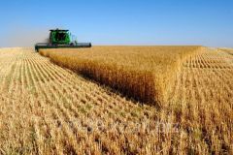
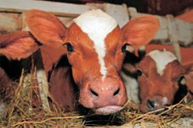
Сельское хозяйство
растениеводство и животноводство

Slide 7
Структура сельхозугодий

Slide 8
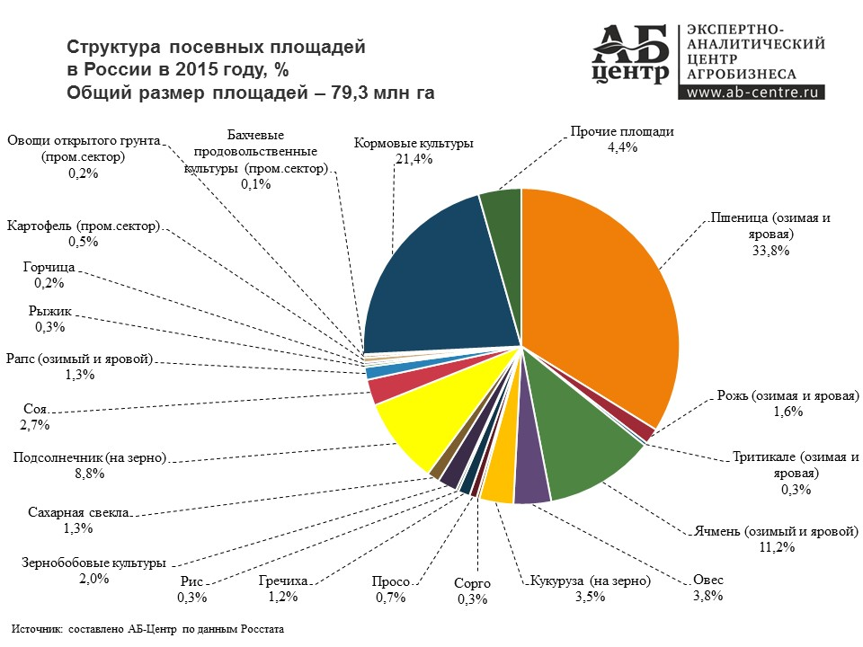

Slide 9
Закрепление.
Ли­пец­кая об­ласть — один из ли­де­ров в Рос­сии по про­из­вод­ству са­ха­ра. В 2012 г. на­ча­лась мо­дер­ни­за­ция пред­при­я­тий от­рас­ли, из-за ко­то­рой объёмы про­из­вод­ства са­ха­ра со­ста­ви­ли всего 410,5 тыс. т. После её за­вер­ше­ния предприятия нарастили производство.
Какая осо­бен­ность сель­ско­го хо­зяй­ства Ли­пец­кой об­ла­сти спо­соб­ству­ет бес­пе­ре­бой­но­му снаб­же­нию са­хар­ных за­во­дов сырьём? (В Ли­пец­кой об­ла­сти на чер­но­зем­ных поч­вах вы­ра­щи­ва­ют са­хар­ную свек­лу — сырье для про­из­вод­ства са­ха­ра.)
В ок­тяб­ре 2011 г. в Крас­но­дар­ском крае была вве­де­на в экс­плу­а­та­цию пер­вая оче­редь со­вре­мен­но­го ри­со­пе­ре­ра­ба­ты­ва­ю­ще­го ком­плек­са, вклю­ча­ю­щая ри­со­вый завод, фа­со­воч­ное про­из­вод­ство, склад­ской тер­ми­нал, ад­ми­ни­стра­тив­ный кор­пус и весь ком­плекс ин­же­нер­ных со­ору­же­ний. Мощ­ность за­во­да — 40—45 тыс. тонн риса-сырца в год.
Какая осо­бен­ность сель­ско­го хо­зяй­ства Крас­но­дар­ско­го края спо­соб­ство­ва­ла вы­бо­ру на его тер­ри­то­рии места для стро­и­тель­ства ри­со­пе­ре­ра­ба­ты­ва­ю­ще­го ком­плек­са?

Slide 10
Для создания презентации были использованы Интернет-ресурсы: https://aftershock.news/?q=node/454713
https://go.mail.ru/search_images?rf=7821&sbmt=1485957623383&fm=1&q=%D1%80%D0%BE%D0%B6%D1%8C+++%D1%80%D0%B8%D1%81%D1%83%D0%BD%D0%BE%D0%BA#urlhash=1610282844528713846
https://go.mail.ru/search_images?rf=7821&sbmt=1485957400547&fm=1&q=%D0%BB%D0%B5%D0%BD+++%D1%80%D0%B8%D1%81%D1%83%D0%BD%D0%BE%D0%BA#urlhash=226880971685366196

